Slide 1
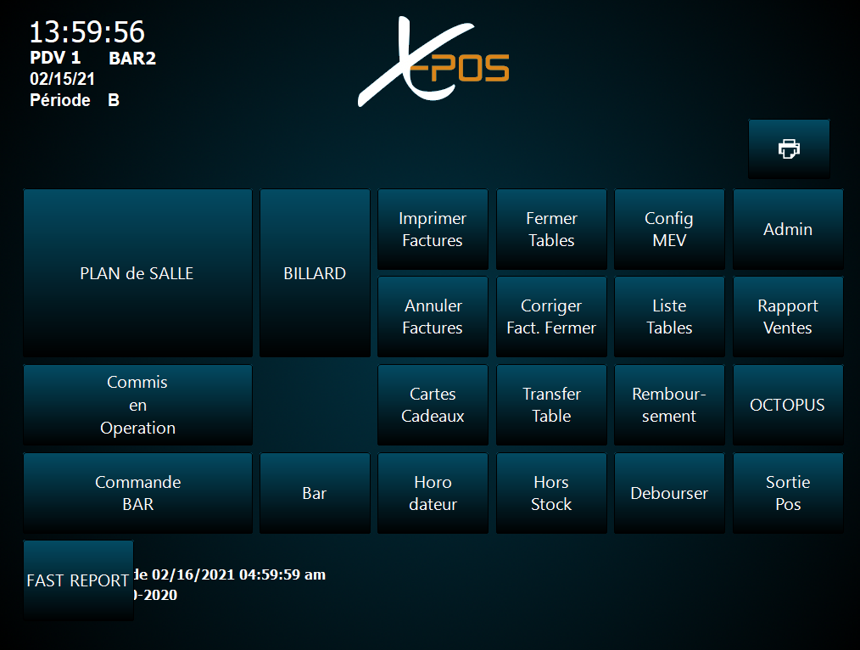
Notre logiciel est maintenant pleinement intégré avec les tables de BILLARDS

Slide 2
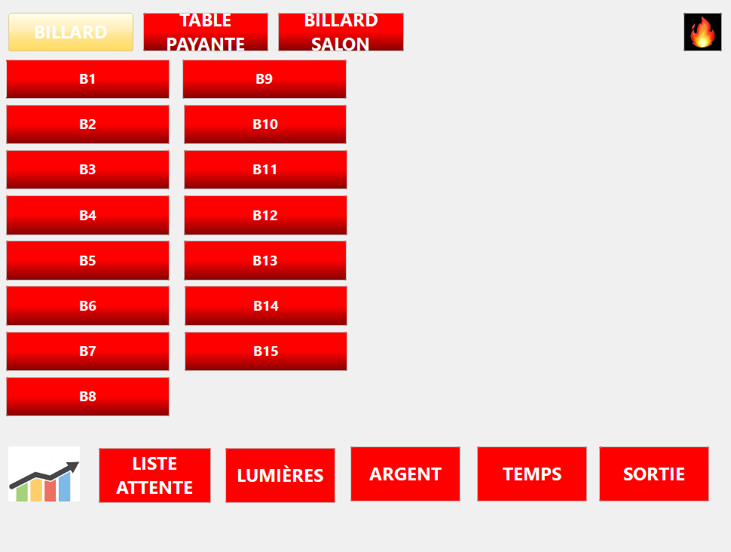
Gestion des tables via un ou plusieurs plans de salles

Slide 3
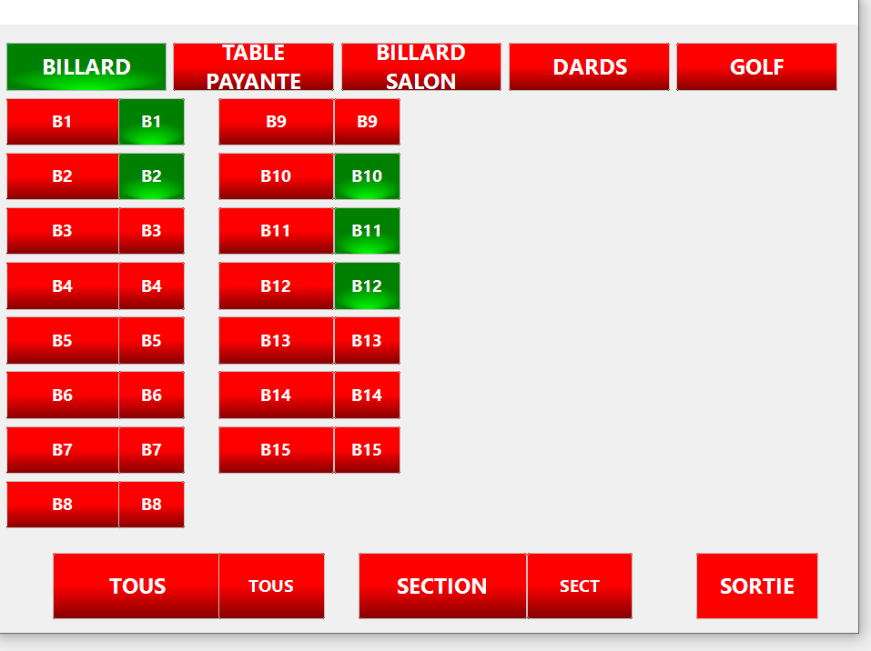
Gestion d’ouverture et fermetures des lumières et gestion du temps pour billard, simulateur de golf et dards

Slide 4
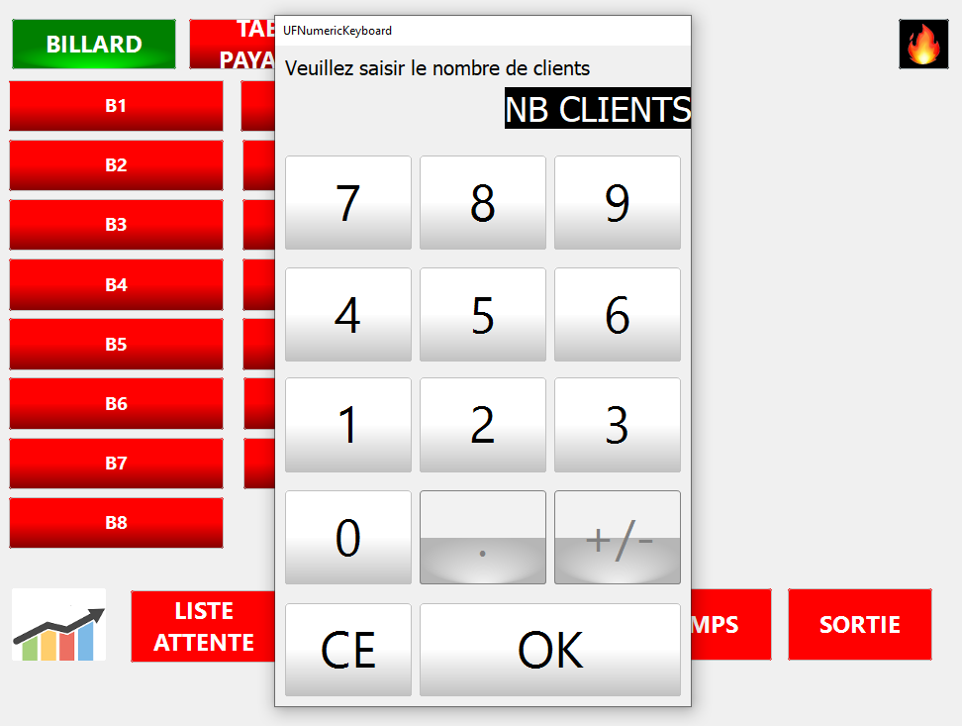
Saisi du nombre de client par table

Slide 5
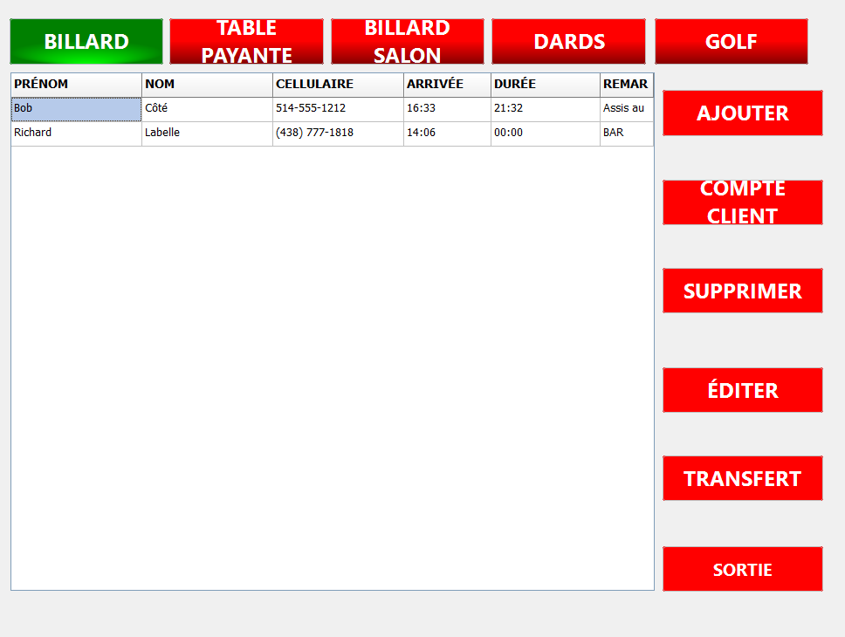
Gestion des mises en attentes

Slide 6
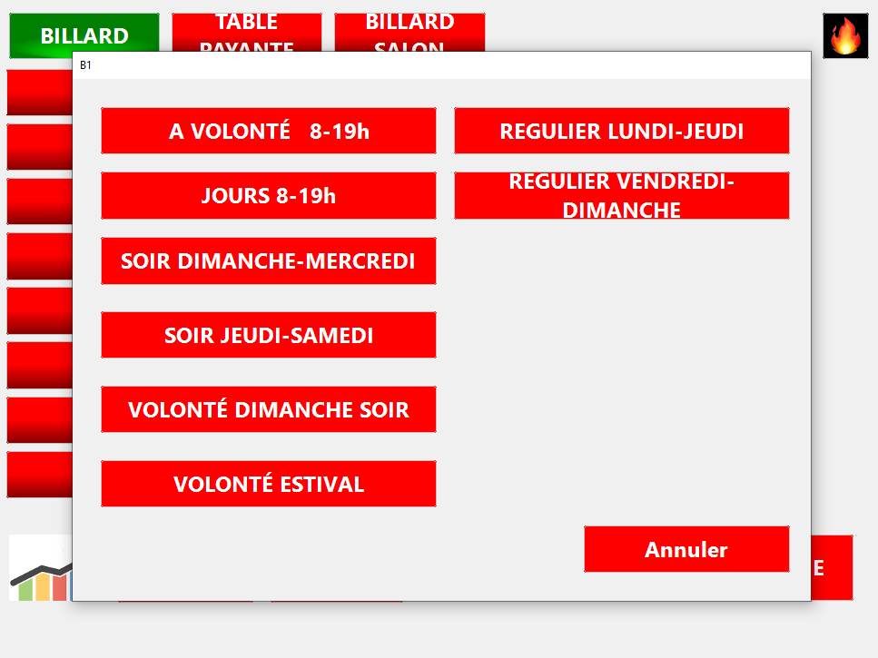
Forfaits personnalisables avec spéciaux

Slide 7
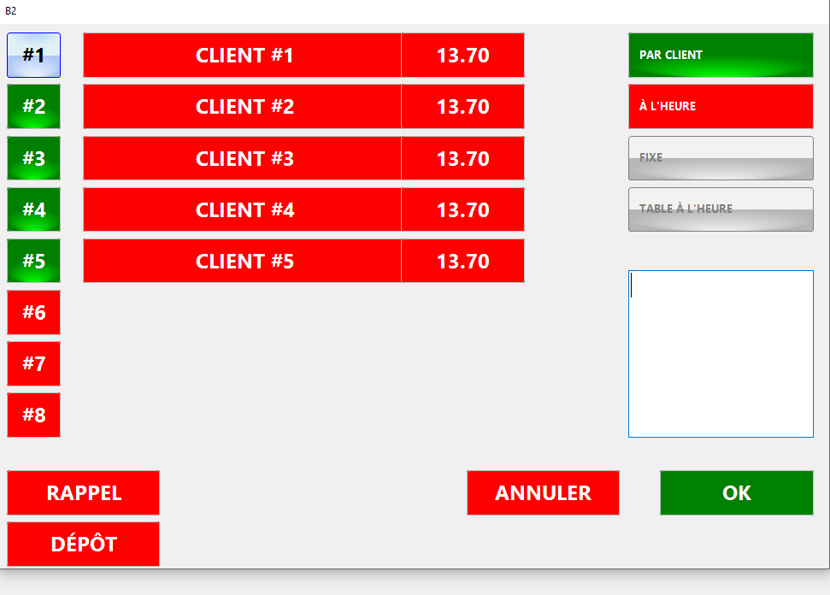
Gestion des forfaits à l’heure

Slide 8
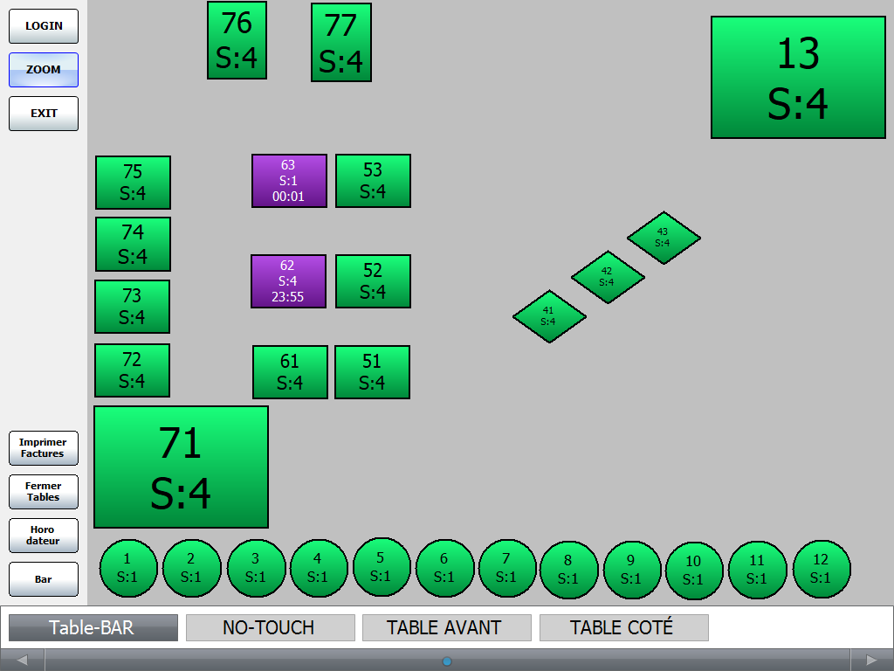
Plans de salles

Slide 9
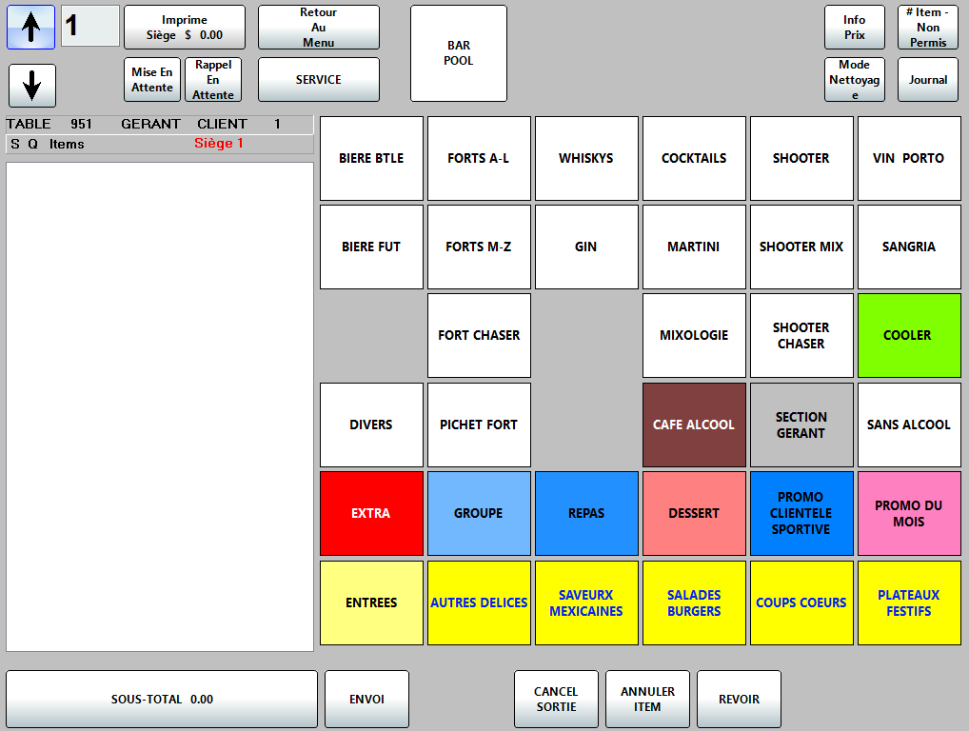
Interface avec le menu du restaurant et ou bar

Slide 10
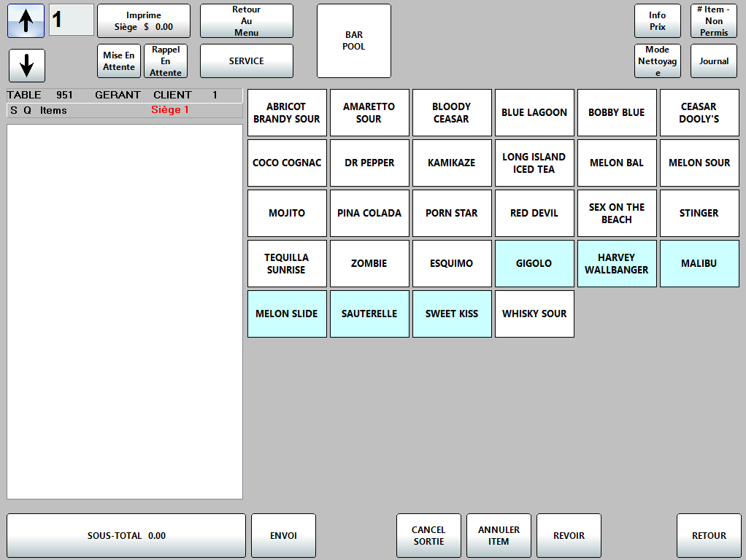
Modificateurs de menus

Slide 11
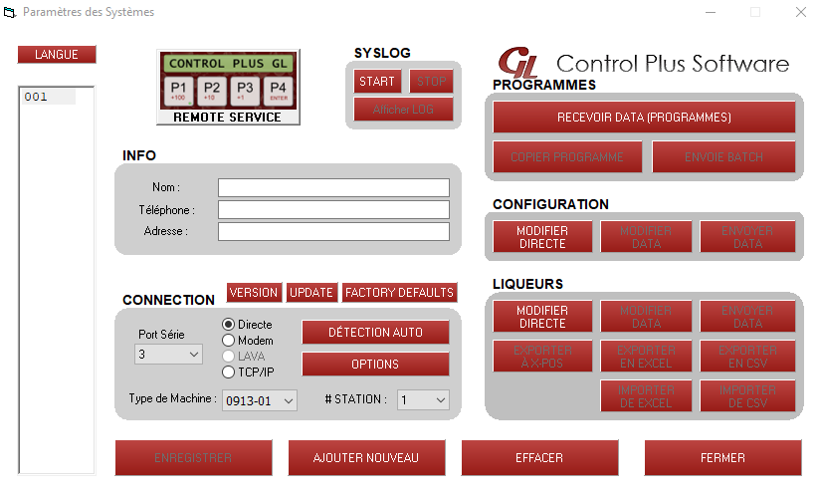
Interface intégré avec système de contrôle de débit de boisson et/ou fût

Slide 12
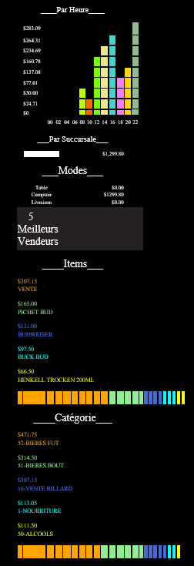
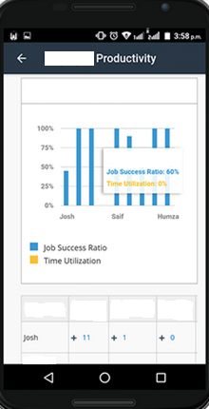
Avec notre Cloud WEBBO, vos rapports personnalisés peuvent vous être acheminés tous les jours par courriel

Slide 13
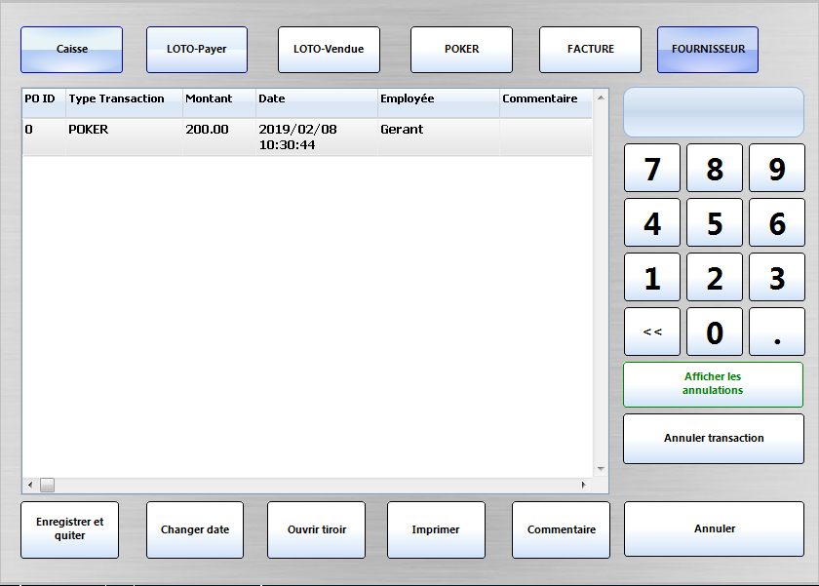
Le système permet des déboursés pour les restaurants/bars qui ont des lotos poker. Il sert également pour les déboursés de vos fournisseurs

Slide 14
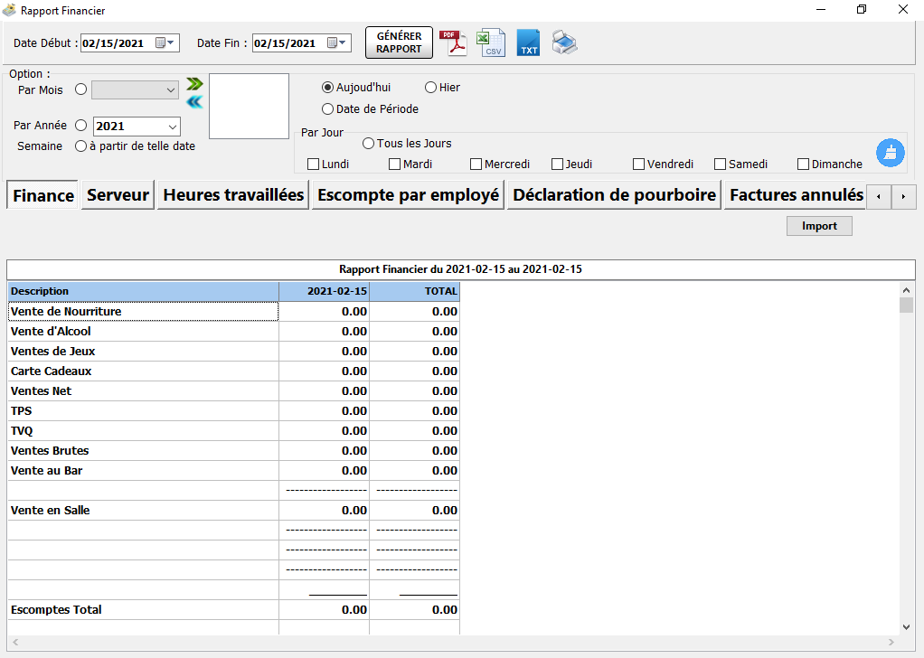
Rapports personnalisés et détaillés

